Slide 1
Petite étude sur les notes des étudiants
Projet module 2
By Antoine Theillac

Slide 2
Origine du DataSet
Extrait d’un DataSet faite par Paulo Cortezet Alice Sylva pour l’université de Minho, Portugal
Résultats et données sociologique récoltée en 2005-2006 auprès de lycéen de 2 écoles portugaises publique
Les notes concernent les résultats des cours de portugais
+600 lignes répartis en 32 colonnes!

Slide 3
Est il possible de prévoir les résultats des étudiants ?
Degré d’étude des parents (aucune éducation, primaire, collège, lycée, université)
Soutient de l’école et de la famille
Motivation à faire des études supérieures (université)
Filles meilleures que les garçons?

Slide 4
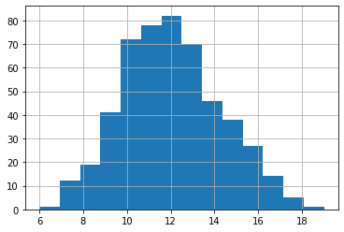
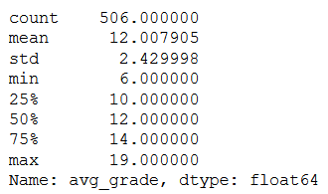
Présentation de la moyenne

Slide 5
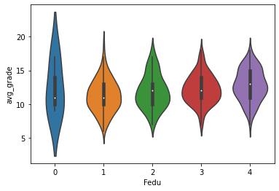
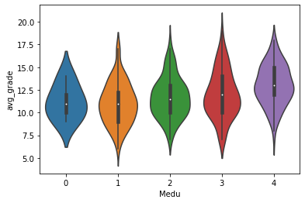
Degré d’étude des parents
Chaque degré d’éducation supplémentaire fait augmenter la moyenne !

Slide 6
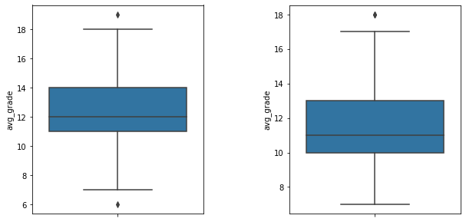
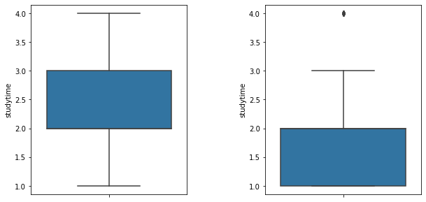
Filles meilleures que les garçons?
Des meilleures notes !
Oui, mais les garçons c’est que des fainéasse !
(Sauf le garçon qui passe son temp à étudier)

Slide 7
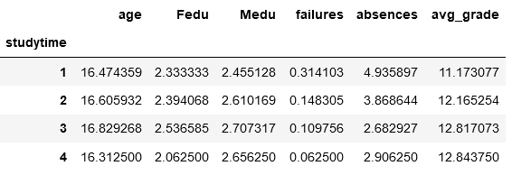
Influence du temps d’études
temps d’étude hebdomadaire<2
1: < 2h/semaine
2: 2h/semaine < < 5h/semaine
3: 5h/semaine < < 10h/semaine
4: > 10h/semaine
Au dessous de 2h/semaine, des effets notables sur les résultats
Au delà de 5h/semaine, peu de différences

Slide 8
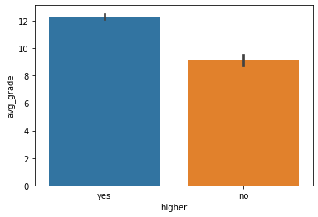
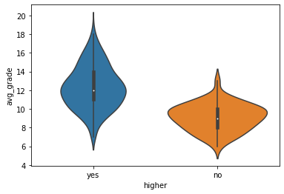
Envie de faire des études supérieures ?
Les étudiants voulant faire des études supérieures ont de meilleures notes !

Slide 9
Conclusion

